Slide 1
муниципальное бюджетное дошкольное образовательное учреждение детский сад №2 МО Северский район пгт. Ильский
Значение дидактических игр в развитие детей раннего возраста
Разработала: Хошенко О.В.

Slide 2
Цель исследования: выявление педагогических условий познавательного развития детей раннего возраста посредством дидактических игр
Объект исследования: процесс проектирования и организации дидактических игр с детьми раннего возраста
Предмет исследования: дидактическая игра как средство развития детей раннего возраста

Slide 3
Обогащение предметной среды
Гипотеза исследования:
Анализ содержания,
текстуры дидактических игр
Стимулирование эмоциональной и познавательной активности детей
Развитие детей раннего возраста
Компетентность в области проектирования о организации дидактических игр

Slide 4
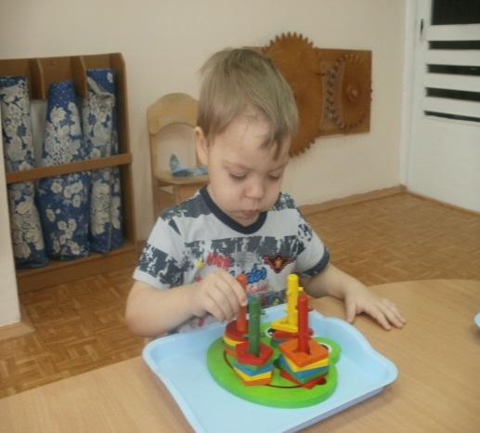
Развитие деятельности и психических функций, в раннем возрастном периоде
Зарождение игры
Развитие двигательной и эмоционально-волевой сферы.
развитие психических функций
Развитие перцептивных действий
общественно выработанные средства
формирование произвольного поведения
развитие познавательных способностей
формирование качеств личности
Развитие аналитической и синтетической деятельности
Развитие речи

Slide 5
"Игра без усилия, игра без активной деятельности - всегда плохая игра" А.С. Макаренко
Идеей дидактики М. Монтессори-является идея спонтанного, опосредованного обучения
Понимание законов естественного развития ребенка, уникальная авто-дидактическая среда, любовь и уважение к детям, подача материалов – (презентации) – всё это приносит очевидные результаты общего развитие детей раннего возраста
М. Монтессори

Slide 6
Через самостоятельное обращение с материалом М. Монтессори ребенок приобретает:
индивидуальное и социальное развитие автономной и независимой личности
способствуют «поляризации внимание»
возможность контроля над ошибками
учится вести себя дифференцированно, эффективно и целенаправленно
учится ставить цель и находить соответствующие пути ее достижения

Slide 7
Опытно-экспериментальная работа
Цель констатирующий этапа исследования : Выявление исходного уровня форсированности представлений о цвете у детей разновозрастной группы.
ЗАДАЧИ:
подобрать диагностический инструментарий, провести диагностику и проанализировать полученные результаты
провести по исследуемой проблеме беседу с воспитателями группы
выявить условия, созданные в ДОУ по исследуемой проблеме

Slide 8
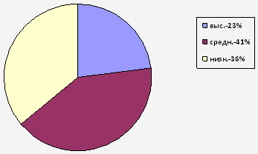
Уровень форсированности представлений о цвете у детей раннего возраста на констатирующем этапе исследования.
высокий уровень у четверых детей- 23%
средний уровень семь детей – это 41%
низкий уровень трое детей- 36%.
23%
36%.
41%

Slide 9
Формирующий этап исследования
Цель :формирование представления о цвете у детей раннего возраста посредством дидактических игр.
Подобрать, разработать содержание дидактических игр по формированию представлений о цвете и апробировать его на практике
Дополнить предметно-развивающую среду наглядными пособиями и дидактическими играми, направленными на умение: соотносить, различать, называть по цвету
Проанализировать
оптимальные педагогические условия способствующие успешному формированию представлений о цвете

Slide 10
формирующий этап исследования
Цель : выявление педагогических условий, необходимых для успешного формирования представлений о цвете
Выявить уровень представлений о цвете у детей раннего возраста
Сравнить полученные результаты на констатирующем и контрольном этапах исследования
задачи:
Методы решения задач:
Диагностика сформированного представлений о цвете у детей
Анализ результата диагностики
Сравнительный анализ результатов констатирующего и контрольного этапов исследования

Slide 11
Уровень сформированного представлений о цвете на контрольном этапе исследования.
Высокий уровень 8 детей- 50 %(4 детей-100%)
Средний уровень 7 детей- 5 0%.
Высок.
Средн.

Slide 12
Соотнесение предметов по цвету.
Сравнительный анализ.
Называние цвета предмета
Различение предметов по слову, обозначающему цвет
Высок.
Средн.
Высок.
Средн.
Высок.
Средн.

Slide 13
Успешно формируются представления о цвете, при соблюдении следующих условий:
- При обогащении предметной среды в группе различными пособиями, направленными на стимулирование самостоятельного применения полученных представлений
- При включении в педагогический процесс интересных по содержанию дидактических игр; при использовании материала для дидактических игр различной текстуры
- При использовании методов и приемов, стимулирующих эмоциональную и познавательную активность детей
-Поставленная нами цель экспериментальной работы достигнута

